Slide 1
А. П. Платонов. Ещё мама.
Цели:
учить детей анализировать текст;
обучать сравнивать тексты.
-создать условия для развития внимания, памяти, воображения, критического мышления

Slide 2
Задачи урока.
- Воспитывать любовь и уважение к матери,
к учителю, интерес к учёбе. - учить видеть позицию автора, прогнозировать события, отвечать на вопросы; Тип урока: работа с художественным текстом.

Slide 3
Технология: развитие критического мышления через чтение и письмо.
Приёмы:
чтение с остановками, обращение к личному опыту учащихся, прогнозирование по названию, кластер, синквейн.

Slide 4
Эпиграф.
Чтение без размышления - пустое занятие.

Slide 5
Речевая разминка.
Где красота, там доброта
Их разлучить никто не может
Любая светлая мечта
На двух других подруг похожа
И нам без них не обойтись
Ни светлым днем, ни днем дождливым
И если хочешь быть красивым
Ты добротою поделись.

Slide 6
Игра «Собери пословицу»
Мир освещается солнцем, а человек знанием.
Кто много читает, тот много знает.
Нет лучшего дружка, чем родная матушка.

Slide 7
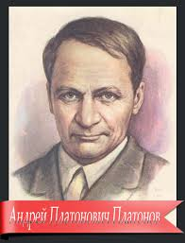
Русский , советский писатель, прозаик, первой половины XX века. Андре́й Плато́нов (настоящее имя Андре́й Плато́нович Климе́нтов) — родился автор 28 августа 1899 года в Воронеже.
Родился и провёл детские годы в Воронеже. Отец работал на железной дороге машинистом, слесарем, мать – домохозяйка. Он поступает в церковно-приходскую школу, затем учится в городской 4-классной школе, работает помощником машиниста на локомобиле, литейщиком на трубочном заводе, в воронежских мастерских. Участвовал в гражданской войне в качестве фронтового корреспондента. Во время Великой Отечественной войны писатель в звании капитана служит военным корреспондентом газеты «Красная звезда». Он пишет о суровой действительности которой живёт простой человек. Для детей он написал рассказы «Неизвестный цветок», «Корова», «Сухой хлеб»и другие, вошедшие в сборник «Июльская гроза».
Платонов умер 5 января 1951 в Москве. Имя писателя носят улица, библиотека, гимназия, литературная премия, электропоезд в Воронеже, установлен памятник.

Slide 8
Проверка домашнего задания.
Чтение по ролям : диалог « Мама провожает сына в школу».
Что вы можете рассказать об отношениях мамы и сына?
Какой наказ дала мама Артёму?
Какие чувства испытал мальчик и его мама?
Чтение по заданию :
Что приключилось с Артёмом по дороге в школу?
Кого он увидел в школе?

Slide 9
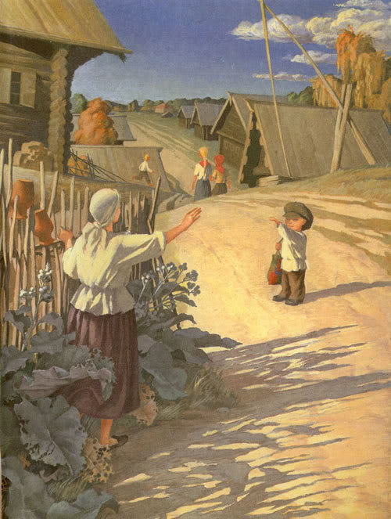
Артём собирается в школу.

Slide 10
Словарная работа.
Оробел – испугался
Марля – тонкая ткань
Спозаранку – рано утром

Slide 11
Работа с текстом.
Чтение учителем.
Как мальчик вёл себя в классе? ( 1 остановка)
Рассматривание иллюстрации на с. 141. Беседа -
Кто на ней изображён? Где находятся герои? Что вы скажете о мальчике? Об учительнице?
Чтение учениками по «цепочке».
Учительница приводит Артёма к себе домой. ( 2 остановка)
Самостоятельное «жужжащее» чтение . (3 фрагмент текста)
Как Апполинария Николаевна заставила Артёма учиться.
Научился ли Артём чему- нибудь в первый школьный день? Какие первые слова написал мальчик? Почему учительница дала для написания именно эти слова – «мама» и «Родина». Чем закончился рассказ?

Slide 12
Физкультминутка.
Мы устали чуточку,
Отдохнём минуточку.
Поворот, наклон, прыжок,
Улыбнись давай, дружок.
Ещё попрыгай: раз, 2, 3!
На соседа посмотри,
Руки вверх и тут же вниз
И за парту вновь садись.

Slide 13
Кластер – описание артема
Артем

Slide 14
Кластер.
вдумчивый
заботливый
боязливый
беспокойный
Артем
упорный
понятливый

Slide 15
Синквейн –описание учительницы.
1. Учительница: её имя.
2. 2 прилагательных описания её черт характера.
3. 3 глагола её действия.
4. Фраза по тексту.
5. Вывод.

Slide 16
Синквейн – описание учительницы.
1. Апполинария Николаевна.
2. Умная, добрая.
3. Учит, понимает, любит детей.
4. Она для всех ещё мама.
5. Учительница.

Slide 17
Рефлексия.
Как вы думаете, почему автор именно так закончил эту историю?
Что вам понравилось на уроке? Что не понравилось?
Если бы вас попросили определить основную мысль рассказа, что бы вы ответили?

Slide 18
Домашнее задание.
с.139 – 143 выразительно читать.
Напишите мини-сочинение
(5-7 предложений)
от лица Артёма или от лица других героев (автора, мамы, учительницы )
Не забудьте передать чувства и переживания героев.

Slide 19
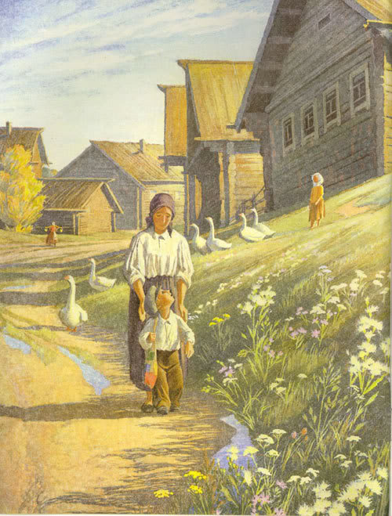
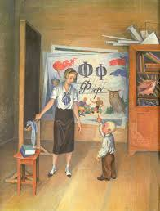
Спасибо за внимание!

